Slide 2
4. LEKCIJA
Specifikācija

Slide 3
Kas ir specifikācija?
Kā specifikācija izskatās?
Kā uzdot jautājumus biznesa analītiķim?
Darbs ar specifikāciju

Slide 4

Kas ir specifikācija?
Programmatūras prasību dokuments (specifikācija) satur funkcionālās un nefunkcionālās prasības, kā arī var saturēt lietotāja scenārijus un specifiskas darbības, kuras programmai ir nepieciešams izpildīt.

Slide 5
Kas ir specifikācija?
Kā specifikācija izskatās?
Kā uzdot jautājumus biznesa analītiķim?
Darbs ar specifikāciju

Slide 6
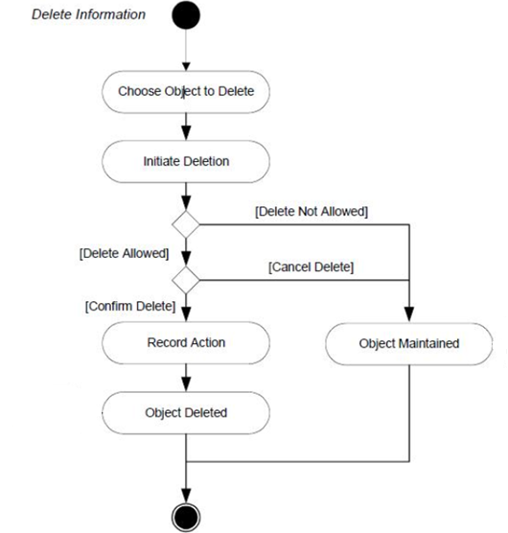
Pirmais piemērs

Slide 7
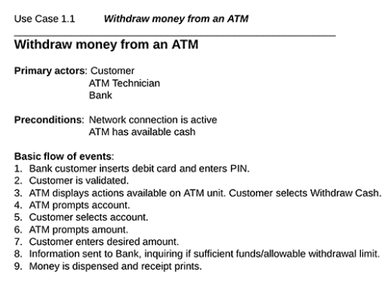
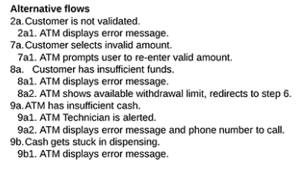
Otrais piemērs
Laimīgais ceļš

Slide 8
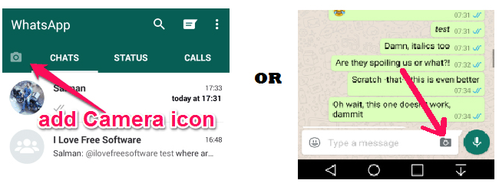
Lietotāja stāsts (user story) piemērs
Kā <lietotāja loma> es vēlos <mērķis> lai es varētu <mērķa iemesls>
Kā WhatsApp lietotājs, es vēlos lai kameras ikona ir blakus čata ievadlaukam, lai es varētu dalīties ar attēliem sarunas laikā.

Slide 9
Lietotāja stāsts: pieņemšanas kritēriji
Pieņemšanas kritēriji ir vairāki nosacījumi vai biznesa noteikumi, kuri ir jāapmierina, lai programmu vai funkciju varētu pieņemt un uzskatīt par pabeigtu.

Slide 10
Pieņemšanas kritēriju piemērs
Izvēloties attēlu man būtu jābūt iespējai pievienot ziņu šai bildei.
Ja kāda iemesla dēļ nav iespējams ieslēgt ierīces kameru, lietotājam jāuzrāda kļūdas paziņojums “Neizdevās ieslēgt kameru”.
Notes:
добавить заголовок к изображению

Slide 11
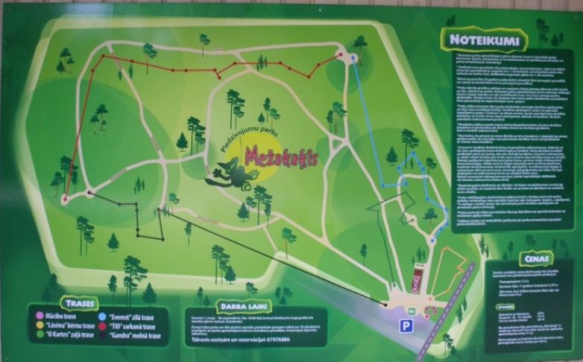
Uzdevums Nr 1. (30 min)
Uzdevums: Izlasīt atrakciju parka taku piedāvājumu. Idendificēt neskaidrības un tās pierakstīt, piemēram, “Kas klasificējas kā iesācējs?”
Mērķis: Apgūt specifikācijas lasīšanu un saskatīt problēmas tajā.
Cenas:
Bērni, kuri var izmantot tik dzelteno taku = 5.00 EUR
Bērni, kuri var izmantot zaļo taku = 8.00 EUR
Bērni (līdz 17 gadiem) = 12.00 EUR
Pieaugušie = 18.00 EUR
- Dzeltenā taka atļauta iesācējiem un bērniem līdz 110 cm garumam
- Zaļā taka ir augstāka par dzelteno un sarežģītāka, atļauta bērniem virs 140 cm garumam
- Zilā taka ir augstāka par zaļo un atļauta bērniem virs 160 cm garumam
- Melnā taka ir sarežģītāka par pārējām, takām un domāta atlētiskiem cilvēkiem
Notes:
Что можно уточнить:
17 лет включительно?
А какие трассы могут использовать 17-летние?
Взрослые – со скольки лет считается?
C такого-то роста - включая или нет?
А взрослым какую трассу можно?
Начинающий и ребёнок? А если взрослый начинающий или ребёнок выше ростом?
Вес человека важен?
Физическая подготовка?
Оплата наличными или картой?
Макcимальное кол-во людей одновременно на 1 трассе? Максимальное кол-во людей всего в парке одновременно?
Рост в обуви или без?
Состояние здоровья?
...

Slide 12
Kas ir specifikācija?
Kā specifikācija izskatās?
Kā uzdot jautājumus biznesa analītiķim?
Darbs ar specifikāciju

Slide 13
Specifikācijas jautājumi
- Ievads/apraksts– Īsi un skaidri apraksta problēmu
X.DR.122 dokumentā ir neskaidrs atribūts C.MAINLOB.
- Prioritāte – cik ātri ir nepieciešama atbilde (e.g. Blocker, Critical, Major, Minor, Trivial)
- Adresāts (asignee) – persona, kurai jūs rakstat
- Apraksts – skaidrs situācijas, jautājuma vai neskaidrību apraksts vēstules formā.
Piemēram:
Sveika Samanta,
Balstoties uz dokumentu "My Spec.doc", nosacījums X.DR.122 ir aprakstīts sekojoši....
Atsaucoties uz tabulu "My Table" datu specifikācijas dokumentā "Data Dictionary.xls", ir teikts, ka.... Lūdzu apskataties uz pievienoto dokumentu/failu/ekrānšāviņu…
Vai varētu lūdzu paskaidrot/precizēt/noskaidrot...?
Paldies,
Jānis
- Pielikums – pievienots fails/dokuments/ekrānšāviņš pēc nepieciešamības
Notes:
Вопросы бизнес аналитикам обычно забиваются в специальные системы: Issue Management Tool. Например, Jira, Quality Center... Эти проблемы содержат такие важные атрибуты.

Slide 14
Kas ir specifikācija?
Kā specifikācija izskatās?
Kā uzdot jautājumus biznesa analītiķim?
Darbs ar specifikāciju

Slide 15
Uzdevums Nr. 2 (40 min)
Izskatiet sniegto dokumentāciju (ATM req.docx)
Uzdodiet jautājumus pasniedzējam, ja kāds no aprakstiem nav skaidrs
Identificēt un pierakstīt neskaidrības
Mērķis: nodrošināt, ka mājas darbam izmantojamais materiāls ir saprotams
Notes:
Рассмотреть вместе, что содержит каждый документ. Поговорить о типах полей, дефолтных значениях и т.д.
Задание: даётся время на индивидуальное прочтение и обдумывание. Затем в группах обсуждаются находки с объяснением, почему что-то неправильно.

Slide 16
Obligātais mājas darbs
Sagatavot 5 jautājumus biznesa analītiķim:
jautājumi par 1. uzdevumu - atrakciju parks (Maksimāli 2)
jautājumi par 2. uzdevumu - detalizēta dokumentācija (Maksimāli 5)
Jautājumus uzdot formātā, kas norādits nākošajā slaidā
Mērķis: Iemācīties strādāt ar standarta formu, apgūt teksta analīzi un problēmu identificēšanu
Notes:
Предложить попробовать написать на английском, чтобы потренироваться. Можно пользоваться, чем угодно. Если совсем нет и никак, то пусть на русском.

Slide 17
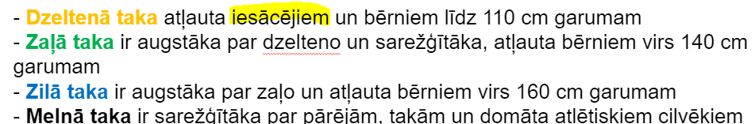
Jautājuma forma (kā JIRA kartiņa)
Virsraksts | Atpūtas parkā lietotais termins “Iesācējs” ir neskaidrs
Prioritāte | Minor
Lietotājs | Dāvids
Apraksts | Termins iesācējiem ir neskaidrs. Vai šeit ir domāts, ka arī pieaugušie var izmantot dzelteno trasi vai arī berni kas ir garāki par 110cm?
Pielikums

Slide 18
Izvēles mājas darbs
Sagatavojiet atpūtas parka aprakstu tā lai:
1. uzdevuma laikā identificētās problēmas ir novērstas
Informācija ir veigli izlasāma un uztverama
Mērķis: Apgūt teksta analīzi, problēmu identificēšanu un dziļāk izprast nepieciešāmību pēc precīza apraksta
Notes:
Предложить попробовать написать на английском, чтобы потренироваться. Можно пользоваться, чем угодно. Если совсем нет и никак, то пусть на русском.

